Slide 1


Unidades Logarítmicas
EA5HS
Luis

Slide 2
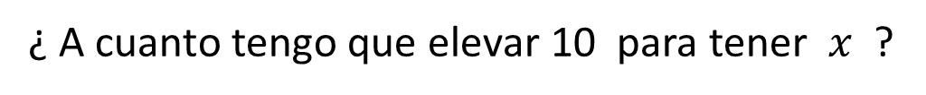


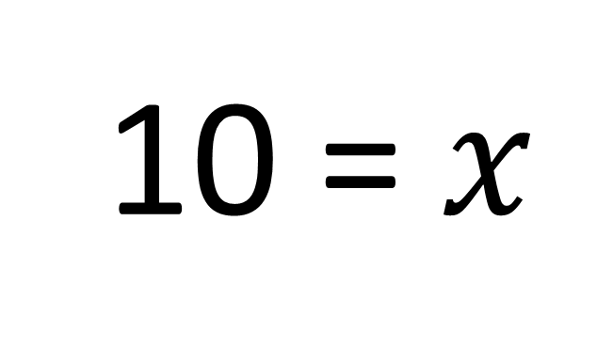
¿ Qué es un logaritmo ?
Dado un número $x$
¿ A cuanto tengo que elevar 10 para tener $x$ ?
$$\log{ x}$$
10
?
10 =$x$
base

Slide 3








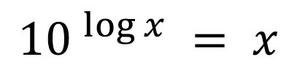














Ejemplos
$${10 }^{\log{x}} = x$$
$${10}^{−6}=0,000001$$
$$\log{0,000001=−6}$$
$${10}^{−3}=0,001$$
$$\log{0,001=−3}$$
$${10}^{−2}=0,01$$
$$\log{0,01=−2}$$
$${10}^{−1}=0,1$$
$$\log{0,1=−1}$$
$${10}^{0}=1$$
$$\log{1=0}$$
$${10}^{1}=10$$
$$\log{10=1}$$
$${10}^{2}=100$$
$$\log{100=2}$$
$${10}^{3}=1000$$
$$\log{1000=3}$$
$${10}^{4}=10 000$$
$$\log{10 000=4}$$
$${10}^{5}=100 000$$
$$\log{100 000=5}$$
$${10}^{6}=1 000 000$$
$$\log{1 000 000=6}$$

Slide 4
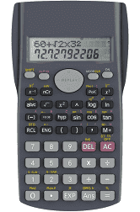

¿ Cómo se obtiene un logarítmo ?
$$\log{37,5=}$$
1,57403126773
Tediosos cálculos de un desarrollo en serie . . . . . . . .
. . . . . . hechos desde la antigüedad y escritos en
TABLAS de LOGARITMOS
Actualmente apretamos un botón de la calculadora

Slide 5
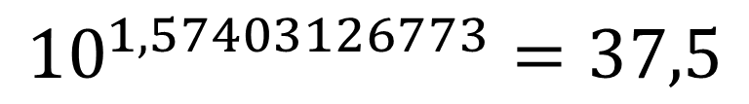
Logaritmo y antilogaritmo
$$\log{37,5=}$$
1,57403126773
$${10}^{1,57403126773}=37,5$$
Antilogaritmo de
1,57403126773
Logaritmo
37,5
1,57403126773
Antilogaritmo

Slide 6



Propiedades de los logaritmos
Los logaritmos transforman las multiplicaciones en sumas
$$\log{ \left( a × b \right) = \log{ a + \log{ b}}}$$
lápiz y
papel
tablas
tablas
tablas
4
1
3
2
$$a × b =$$
$$Antilog ( \log{ a + \log{ b )}}$$
Muy tedioso
de calcular con
lápiz y papel

Slide 7

Propiedades de los logaritmos
Los logaritmos transforman las divisiones en restas
$$\log{ \left( a ÷ b \right) = \log{ a − \log{ b}}}$$
Muy tedioso
de calcular
4
1
3
2
$$a ÷ b = Antilog ( \log{ a − \log{ b )}}$$

Slide 8


Propiedades de los logaritmos
Los logaritmos transforman las potencias en multiplicaciones
$$\log{ a^{b} =b× \log{ a }}$$
Muy tedioso
de calcular
3
2
1
$$a^{b} = Antilog ( b×\log{a )}$$

Slide 9

























¿ Por qué se utilizan los logaritmos ?
$$x$$
$$0,000 001$$
$−$6
$$0,000 01$$
$$−5$$
$$0,000 1$$
$−$4
$$0,001$$
$−$3
Compresión
de la escala numérica
de una
determinada magnitud física
$$0,01$$
$−$2
$$0,1$$
$$\log{ ( ∙ )}$$
$−$1
$$1$$
$$0$$
$$10$$
1
$$100$$
2
$$1 000$$
3
$$10 000$$
$$4$$
$$100 000$$
$$5$$
$$1 000 000$$
$$6$$

Slide 10
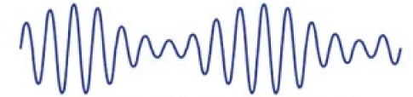


¿ Por qué se utilizan los logaritmos en ingeniería radio ?
Ejemplo:
Potencia a la entrada de un receptor
Señal
al umbral de
saturación
RECEPTOR
Muy poca
variación
C.A.G.
Mucha
variación
Señal
al umbral de
sensibilidad
Uso de unidades logarítmicas !!

Slide 11


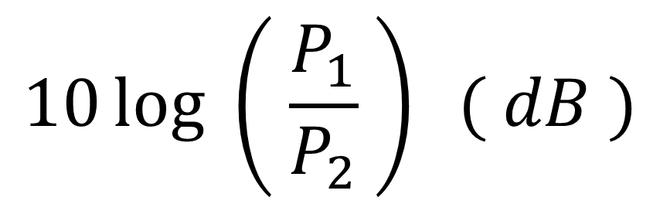
Relación entre potencias ( dB )
Sean las potencias
$$P_{1}$$
vatios
Decibelio
o Decibel
$$P_{2}$$
vatios
diremos que su relación en ( dB ) es
vatios
adimensional
$$10\log{ \left( \frac{P_{1}}{P_{2}} \right) ( dB )}$$
Bélio o Bel
vatios
deci Bélio o deci Bel

Slide 12
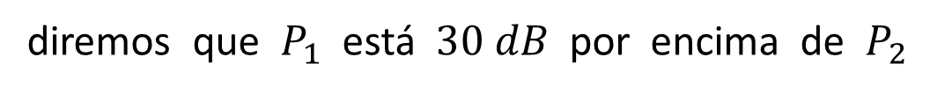


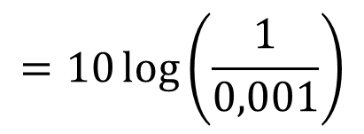
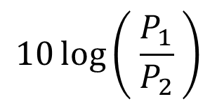

Relación entre potencias ( dB )
Ejemplo
Sea $P_{1}=1 W$
Sea $P_{2}=0,001 W$
$$10\log\left( \frac{P_{1}}{P_{2}} \right)$$
$$=10\log\left(\frac{1}{0,001}\right)$$
tendremos
$$=30 dB$$
diremos que $P_{1}$ está $30 dB$ por encima de ${ P}_{2}$
diremos que $P_{2}$ está $30 dB$ por debajo de ${ P}_{1}$

Slide 13
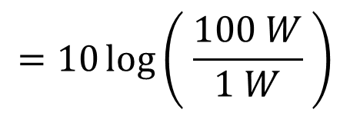

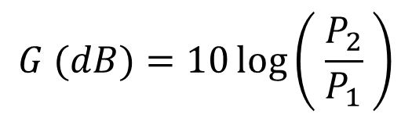

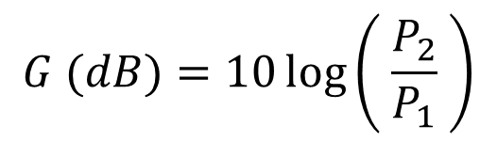



Ganancia ( amplificación )
$$P_{2} > P_{1}$$
$$G (dB )$$
$$G (dB)=10\log\left( \frac{P_{2}}{P_{1}} \right)$$
$$P_{1}$$
$$P_{2}$$
¿ Cual será la ganancia de un amplificador que entrega una potencia de salida de
100 W al ser excitado por una potencia de 1 W ?
$$G (dB)=10\log\left( \frac{P_{2}}{P_{1}} \right)$$
$$=10\log\left( \frac{100 W}{1 W} \right)$$
$$=20 dB$$

Slide 14

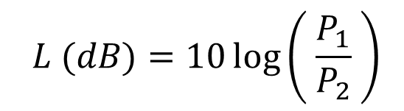
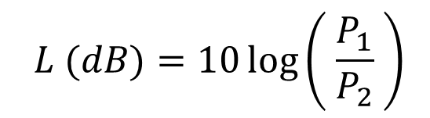


Pérdidas ( atenuación )
$$P_{1} > P_{2}$$
$$L (dB )$$
$$L (dB)=10\log\left( \frac{P_{1}}{P_{2}} \right)$$
$$P_{1}$$
$$P_{2}$$
¿ Cuanto serán las pérdidas de un atenuador cuando a la salida tenemos 1 W tras
haber aplicado 100 W a su entrada ?
$$L (dB)=10\log\left( \frac{P_{1}}{P_{2}} \right)$$
$$=10\log\left( \frac{100 W}{1 W} \right)$$
$$=20 dB$$

Slide 15

















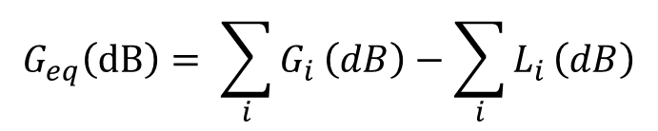

Balance de pérdidas y ganancias en una
cadena de transmisión
$$10 dB$$
$$20 dB$$
$$10 dB$$
$$10 dB$$
$$15 dB$$
$$40 dB$$
$$5 dB$$
$$G_{eq}\left(dB\right)= \sum_{i}{G_{i}}\left(dB\right)−\sum_{i}{L_{i}}\left(dB\right)$$
$$G_{eq}\left(dB\right)=$$
$$10 dB$$
$$− 15 dB$$
$$+ 20 dB$$
$$− 40 dB$$
$$+ 10 dB$$
$$− 5 dB$$
$$+ 10 dB$$
$$G_{eq}\left(dB\right) = −10 dB$$
$$L_{eq}\left(dB\right) = 10 dB$$
$$10 dB$$

Slide 16

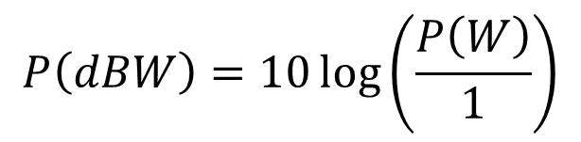
Potencia en unidades logarítmicas
Una potencia en vatios también la podemos expresar en unidades
logarítmicas si la comparamos con un valor de referencia que suele ser
el vatio o el milivatio.
Si la referencia es 1 W
Potencia en vatios
Potencia en
unidades logarítmicas
referida a 1 vatio
$$P\left(dBW\right)=10\log\left(\frac{P\left(W\right)}{1}\right)$$
ref. 1 W
Potencia en
unidades logarítmicas
referida a 1 vatio
Potencia en vatios
$$P\left(W\right)={10}^{ {P\left(dBW\right)}/{10}}$$

Slide 17

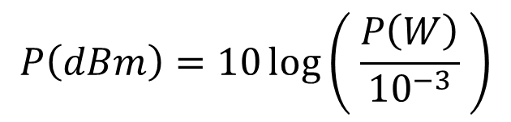
Potencia en unidades logarítmicas
Una potencia en vatios también la podemos expresar en unidades
logarítmicas si la comparamos con un valor de referencia que suele ser
el vatio o el milivatio.
Si la referencia es 1 mW
Potencia en vatios
Potencia en
unidades logarítmicas
referida a 1 milivatio
$$P\left(dBm\right)=10\log\left( \frac{P\left(W\right)}{{10}^{−3}} \right)$$
ref. 1 mW
Potencia en
unidades logarítmicas
referida a 1 milivatio
Potencia en vatios
$$P\left(W\right)={10}^{−3}{∙10}^{ {P\left(dBm\right)}/{10}}$$

Slide 18




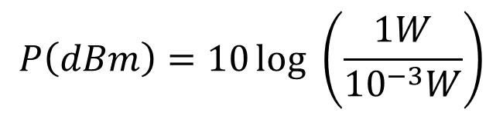
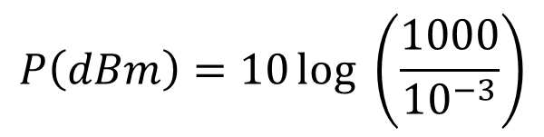



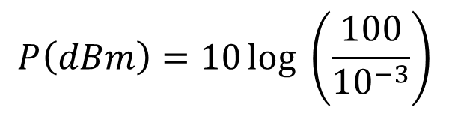

Ejemplos
¿ Cuantos dBm son 1 W de potencia ?
$$P\left(dBm\right)=10\log{ \left(\frac{1W}{{10}^{−3}W}\right)}$$
$$=30 dBm$$
ganancia
atenuación
¿ Cuantos dBm son 100 W de potencia ?
$$20 dB$$
$$20 dB$$
$$P\left(dBm\right)=10\log{ \left(\frac{100}{{10}^{−3}}\right)}$$
ganancia
$$=50 dBm$$
$$30 dB$$
¿ Cuantos dBm son 1 kW de potencia ?
ganancia
atenuación
$$10 dB$$
$$10 dB$$
$$P\left(dBm\right)=10\log{ \left(\frac{1000}{{10}^{−3}}\right)}$$
$$=60 dBm$$

Slide 19






Ejemplos
Un receptor tiene una potencia de sensibilidad de $−92 dBm$
¿ Qué valor en vatios corresponde a esta potencia de sensibilidad ?
$$P\left(W\right)={10}^{−3}{∙10}^{ {P\left(dBm\right)}/{10}}$$
$$P\left(W\right)={10}^{−3}{∙10}^{ {−92}/{10}}$$
$$=6,3095 ×{10}^{−13 }W$$
$$=0,63095 ×{10}^{−12 }W$$
$$=0,63095 pW$$
$6,3095 ×{10}^{−13 }W=−$ $92 dBm$
Potencia de sensibilidad
en unidades naturales
(vatios)
Potencia de sensibilidad
en unidades logarítmicas
referidas a 1 mW

Slide 20



















Potencia a lo largo de un una cadena de transmisión
$$10 dB$$
$$20 dB$$
$$10 dB$$
$$10 dB$$
$$15 dB$$
$$40 dB$$
$$5 dB$$
$$30 dBm$$
$$15 dBm$$
$$−5 dBm$$
$$0 dBm$$
$$35 dBm$$
$$5 dBm$$
$$10 dBm$$
$$20 dBm$$
$$20 dBm+10 dB=30 dBm$$
“Los logaritmos convierten multiplicaciones en sumas”
$$30 dBm−15 dB=15 dBm$$
“Los logaritmos convierten divisiones en restas”
$$10 dB$$
$$20 dBm$$
$$10 dBm$$

Slide 21
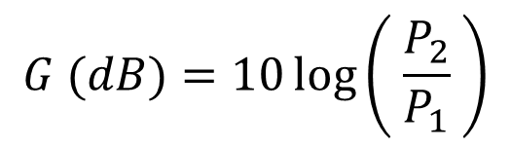
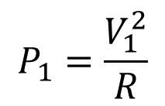


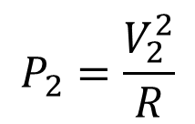


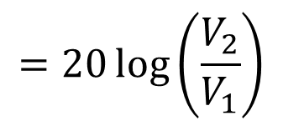

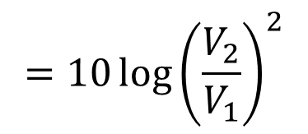

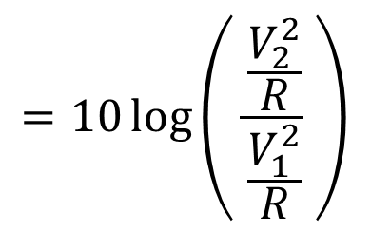
Relación entre potencias en términos de tensiones
sobre una misma impedancia
$$P_{1}=\frac{V_{1}^{2}}{R}$$
$$P_{2}=\frac{V_{2}^{2}}{R}$$
$$P_{1}$$
$$P_{2}$$
$$V_{1}$$
$$V_{2}$$
Los logaritmos convierten
potencias en productos
$$R$$
$$R$$
$$=10\log\left( \frac{\frac{V_{2}^{2}}{R}}{\frac{V_{1}^{2}}{R}} \right)$$
$$G (dB)=10\log\left( \frac{P_{2}}{P_{1}} \right)$$
$$=10\log{{\left(\frac{V_{2}}{V_{1}}\right)}^{2}}$$
$$=20\log\left(\frac{V_{2}}{V_{1}}\right)$$
Cuando
relacionamos
potencias
Cuando
relacionamos
tensiones

Slide 22

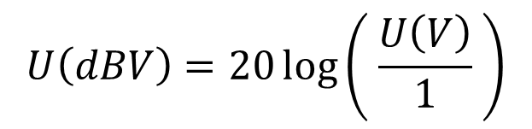
Tensión en unidades logarítmicas
Una tensión en voltios también la podemos expresar en unidades
logarítmicas si la comparamos con un valor de referencia que suele ser
el voltio o el microvoltio.
Si la referencia es 1 V
Tensión en voltios
Tensión en
unidades logarítmicas
referida a 1 voltio
$$U\left(dBV\right)=20\log\left( \frac{U\left(V\right)}{1} \right)$$
ref. 1 V
Tensión en
unidades logarítmicas
referida a 1 voltio
Tensión en voltios
$$U\left(V\right)={10}^{ {U\left(dBV\right)}/{20}}$$

Slide 23

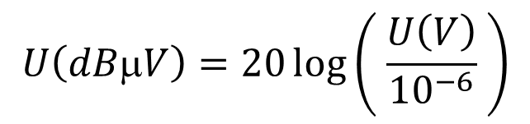
Tensión en unidades logarítmicas
Una tensión en voltios también la podemos expresar en unidades
logarítmicas si la comparamos con un valor de referencia que suele ser
el voltio o el microvoltio.
Si la referencia es 1 μV
Tensión en voltios
Tensión en
unidades logarítmicas
referida a 1 microvoltio
$$U\left(dBμV\right)=20\log\left( \frac{U\left(V\right)}{{10}^{−6}} \right)$$
ref. 1 μV
Tensión en
unidades logarítmicas
referida a 1 microvoltio
Tensión en voltios
$$U\left(V\right)={10}^{−6}∙{10}^{ {U\left(dBμV\right)}/{20}}$$

Slide 24

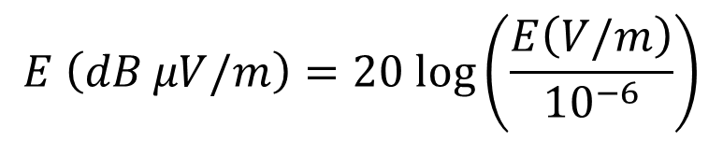
Intensidad del campo eléctrico
El campo eléctrico (V/m) se seuele expresar en unidades logarítmicas referidas a 1 μV/m
Campo eléctrico en V/m
Campo eléctrico
en unidades logarítmicas
referido a 1 μV/m
$$E \left(dB μV/m\right)=20 log\left(\frac{E\left(V/m\right)}{{10}^{−6}}\right)$$
ref. 1 μV/m
Campo eléctrico
en unidades logarítmicas
referido a 1 μV/m
Campo eléctrico en V/m
$$E\left(V/m\right)= {10}^{−6}∙{10}^{{E\left(dBμV/m\right)}/{20}}$$

Slide 25

Diagramas de radiación en antenas

Slide 26
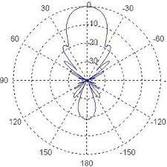
Diagramas de radiación en antenas
En esa dirección la antena
presenta ganancia máxima
En esa dirección la
ganancia de la antena
está 10 dB por debajo
de la ganancia máxima

Slide 27
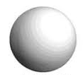

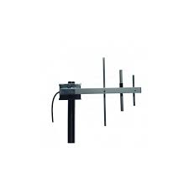

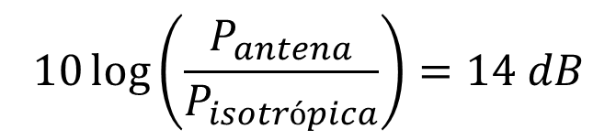

Ganancia de una antena (ejemplo)
igual en todas
las direcciones
$$G=0 dB$$
$$G=14 dB$$
dir. máx.
Antena
isotrópica
Antena
directiva
Que una antena directiva tenga 14 dB de ganancia quiere decir que si utilizásemos
una antena isotrópica , nuestra antena directiva entrega o recibe
$$10\log\left(\frac{P_{antena}}{P_{isotrópica}}\right)=14 dB$$
más que la isotrópica

Slide 28




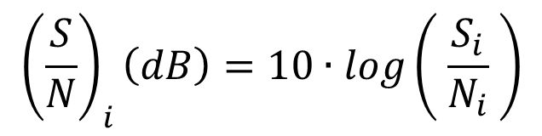
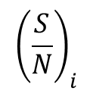
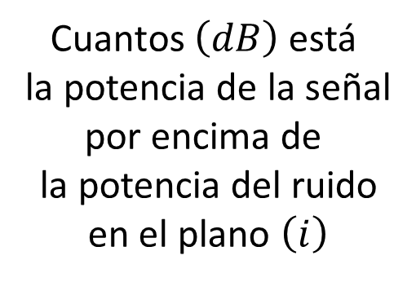

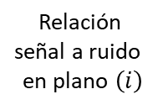
Relación señal a ruido (equipos)
$$\left( i \right)$$
Potencia de señal
en plano $\left(i\right)$
$$S_{i}$$
Potencia de ruido
en plano $\left(i\right)$
$$N_{i}$$
Cuantos $\left(dB\right)$ está
la potencia de la señal
por encima de
la potencia del ruido
en el plano $\left(i\right)$
Relación
señal a ruido
en plano $\left(i\right)$
$${\left(\frac{S}{N}\right)}_{i}$$
$${\left(\frac{S}{N}\right)}_{i}\left(dB\right)=10∙log\left( \frac{S_{i}}{N_{i}} \right)$$

Slide 29
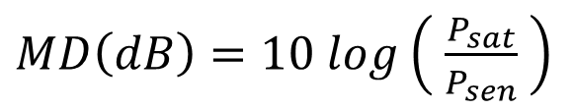


Margen dinámico (equipos)
Señal
al umbral de
saturación
$$P_{sat}$$
RECEPTOR
Señal
al umbral de
sensibilidad
$$P_{sen}$$
$MD\left(dB\right)=10 log$ $\left( \frac{P_{sat}}{P_{sen}} \right)$

Slide 30
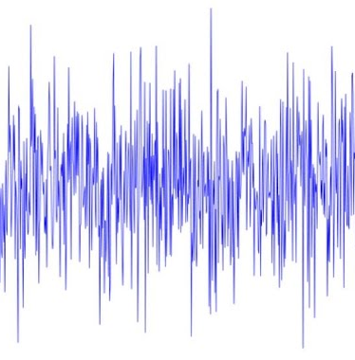





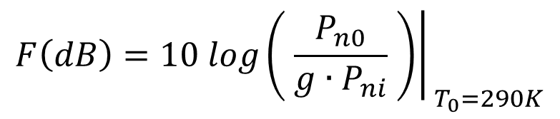


Factor de ruido (equipos)
Cuadripolo
ruidoso
$$P_{n0}$$
ruido a la salida
$$P_{ni}$$
$$F(dB)$$
$$g$$
ruido a la entrada
$$T_{0}=290 K$$
$${g∙P}_{ni}$$
Ruido a la salida en el caso de
un cuadripolo ficticio no ruidoso
$${\left.F\left(dB\right)=10 log\left( \frac{P_{n0}}{g∙P_{ni}} \right)\right|}_{{ T}_{0}=290K}$$

Slide 31
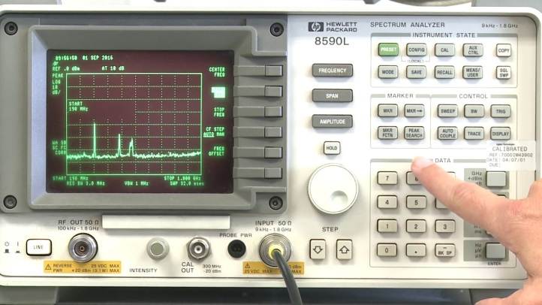





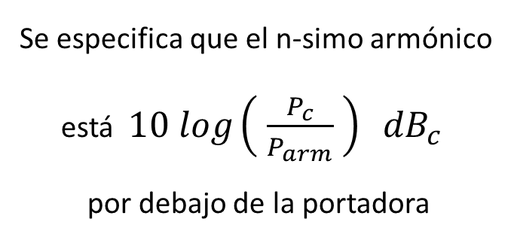
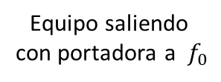


Niveles de los armónicos (equipos)
ANALIZADOR de ESPECTRO
$$f_{0}$$
Carga
artificial
Equipo saliendo
con portadora a $f_{0}$
nivel de
portadora
Se especifica que el n-simo armónico
está $10 log\left( \frac{P_{c}}{P_{arm}} \right) {dB}_{c}$
por debajo de la portadora
$$P_{c}$$
nivel del
armónico
$$P_{arm}$$
$$f$$
$$f_{0}$$
$${nf}_{0}$$
portadora
n-simo
armónico

